Slide 1
V. BEZPEČNOSŤ STAVIEB
Ing. Július Sič

Slide 2

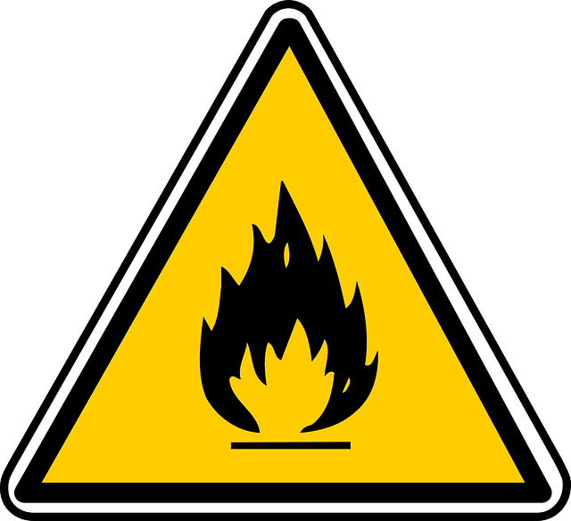
V. Bezpečnosť stavieb
Témy:
Odolnosť proti vlámaniu
Požiarna odolnosť

Slide 3
Odolnosť voči vlámaniu
Vyhláška č. 336/2004 Zb., „o fyzickej bezpečnosti a objektovej bezpečnosti“
Chránený priestor typ 4
          ... murivo Ytong hr. > 300 mm
Chránený priestor typ 3
              ... murivo Ytong hr. > 150 mm
Chránený priestor typ 2
              ... murivo Ytong hr. > 100 mm
Chránený priestor typ 1
              ... murivo Ytong - akékoľvek

Slide 4
Požiarna odolnosť materiálov
Požiarna klasifikácia stavebných výrobkov
Reakcia na oheň
  ... STN EN 13501-1: A1, A2, B, C, D, E, F
Rozhodnutie č. 94/611/ES
Zoznam výrobkov patriacich do tried A bez potreby skúšania:
    Cement, vápno, kamenivo, malty s anorg. spojivami atď...
    Dielce z autoklávovaného pórobetónu ... YTONG
    Vápenokremičité výrobky ... SILKA
  a ďalšie materiály...
Ytong, Multipor a Silka, vrátane mált, sú zaradené
medzi materiálmi triedy A bez nutnosti skúšania.

Slide 5
Požiarna odolnosť stav. konštrukcí
Charakteristiky
R ... Únosnosť a stabilita (Resistance)
E ... Celistvosť (Etancheite)
I ... Izolácia (Insulation)
M ... Mechanická odolnosť (Mechanical action)
W ... Radiácia (tepelný tok)
C ... Samozatváranie
S ... Dymotesnosť
G ... Odolnosť proti požiaru sadzí
K ... Účinnosť požiarnych ochránení

Slide 6
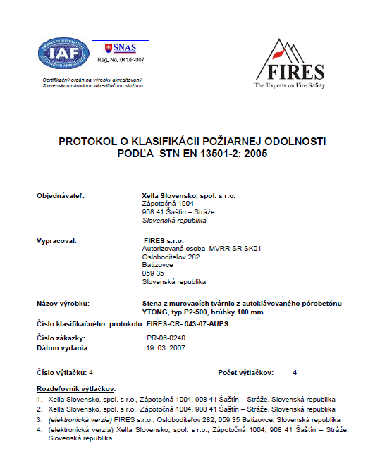
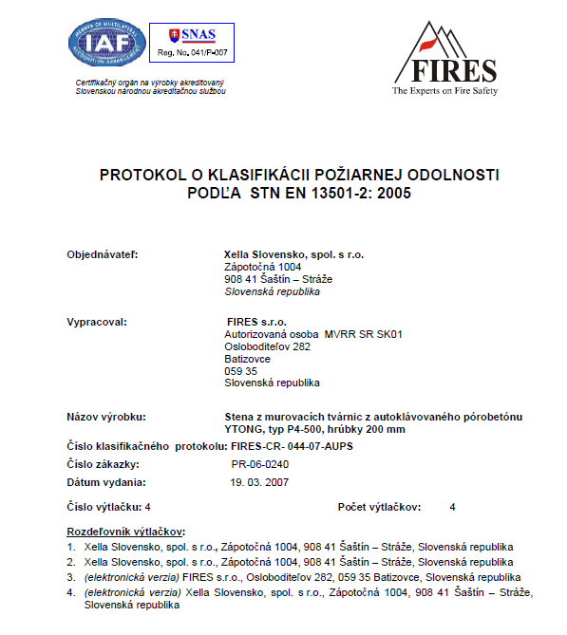
Požiarna odolnosť konštrukcií Ytong
Protokoly o klasifikácii nie sú nutné >>> máme Eurokódy

Slide 7
Požiarna odolnosť konštrukcií Ytong
Eurokód 6, tj. STN EN 1996-1-2 Navrhovanie murovaných konštrukcií
Časť 2: Všeobecné pravidlá – Navrhovanie na účinky požiaru
Príloha B, tabuľky N.B.4.1 až N.B.4.6...

Slide 8
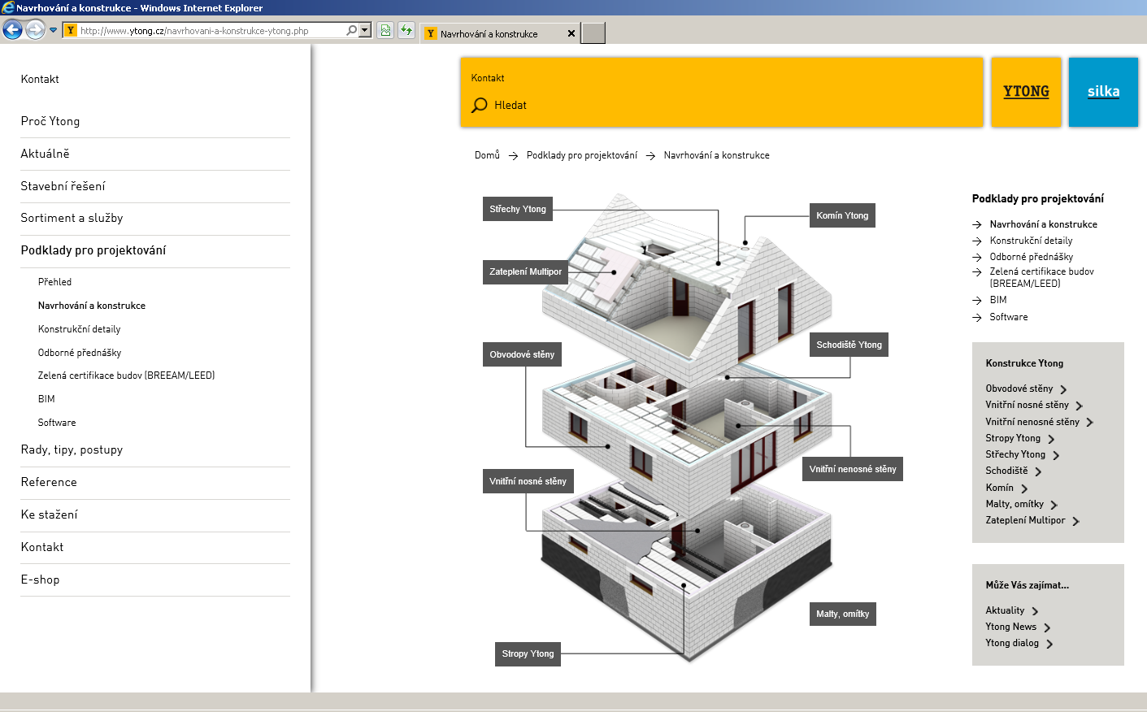
Požiarna odolnosť konštrukcií Ytong
http://www.ytong.sk/navrhovanie-a-konstrukcie-ytong.php

Slide 9
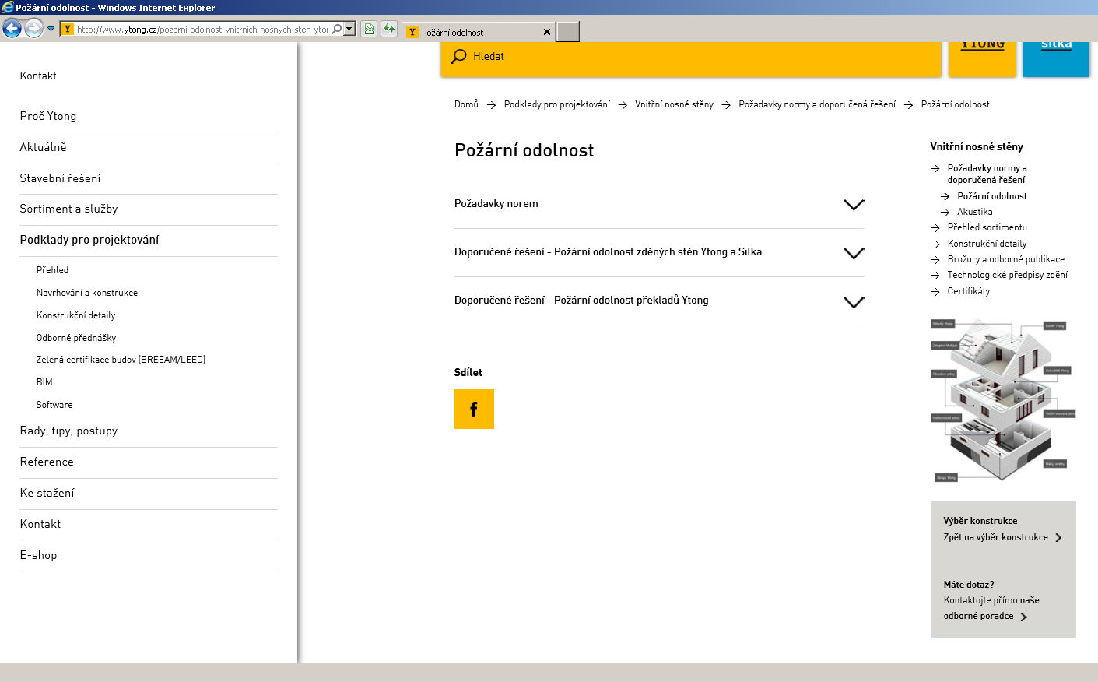
Požiarna odolnosť konštrukcií Ytong
http://www.ytong.sk/navrhovanie-a-konstrukcie-ytong.php

Slide 10
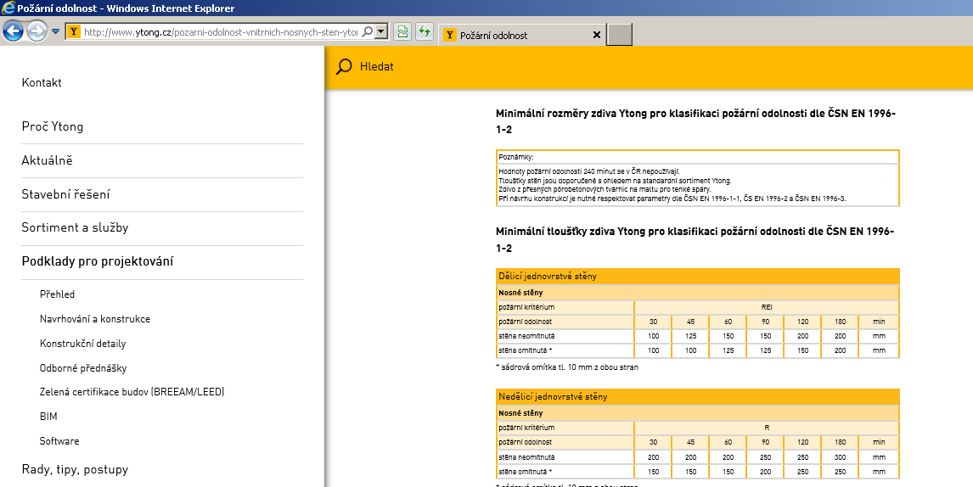
Požiarna odolnosť konštrukcií Ytong
http://www.ytong.sk/navrhovanie-a-konstrukcie-ytong.php

Slide 11
Požiarna odolnosť Ytong podľa EC 6
Hrúbky muriva YTONG pre klasifikáciu požiarnej odolnosti podľaSTN EN 1996-1-2
Deliace jednovrstvové steny nenosné
požiarne kritérium | EI
požiarna odolnosť | 30 | 45 | 60 | 90 | 120 | 180 | min
stena neomietnutá | 75 | 75 | 75 | 100 | 100 | 150 | mm
stena omietnutá* | 50 | 75 | 75 | 75 | 100 | 100 | mm
Deliace jednovrstvové steny nosné
požiarne kritérium | REI
požiarna odolnosť | 30 | 45 | 60 | 90 | 120 | 180 | min
stena neomietnutá | 100 | 125 | 150 | 150 | 200 | 200 | mm
stena omietnutá* | 100 | 100 | 125 | 125 | 150 | 200 | mm
* sádrová omietka hr. 10 mm z oboch strán
Podrobne viď:
http://www.ytong.sk/pozarna-odolnost-vnutornych-nenosnych-stien.php
http://www.ytong.sk/pozarna-odolnost-vnutornych-nosnych-stien.php
http://www.ytong.sk/pozarna-odolnost-obvodovych-stien.php

Slide 12
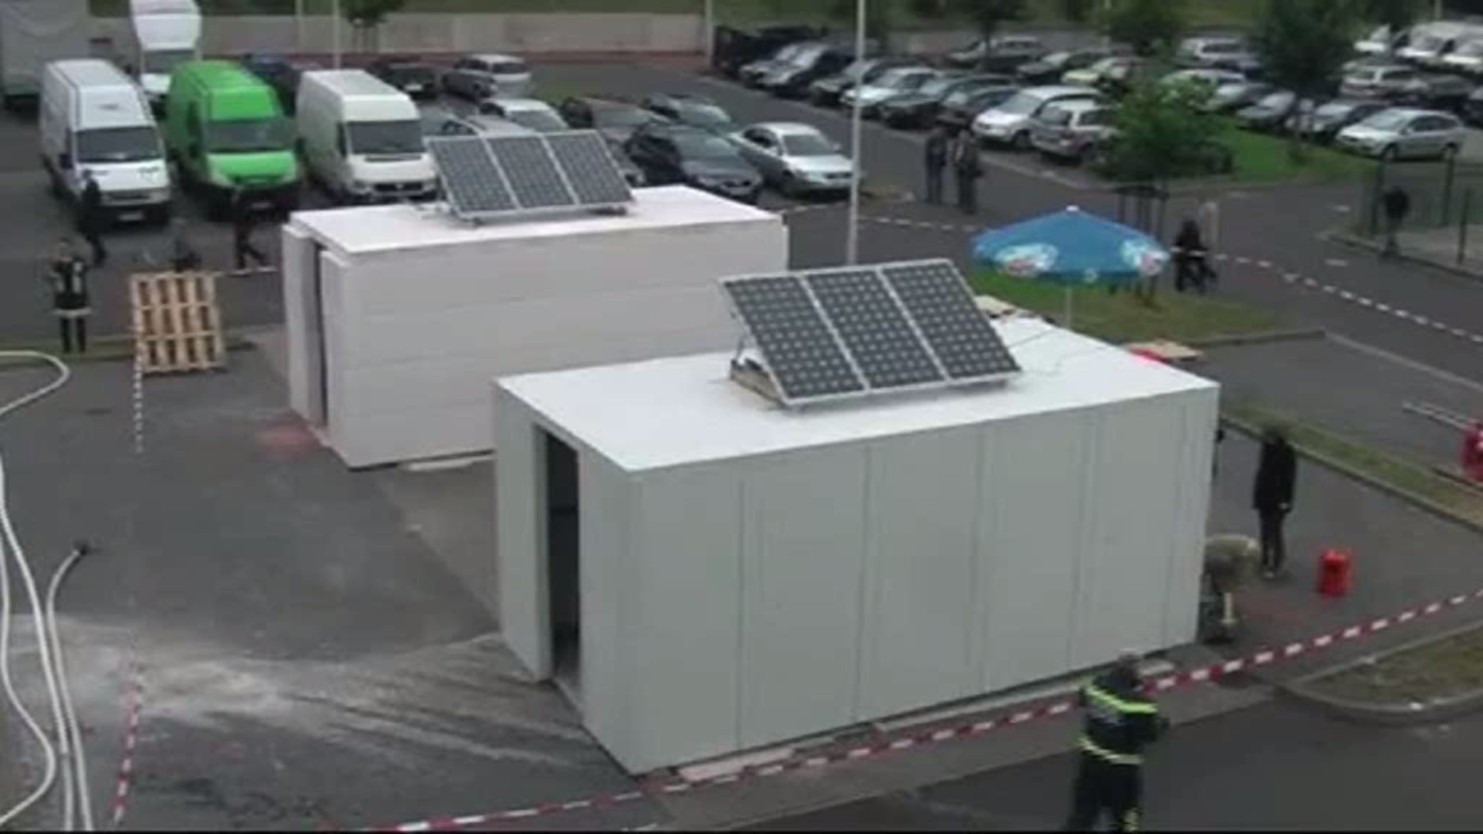
Požární odolnost konstrukcí Ytong

Slide 13
ĎAKUJEM ZA POZORNOSŤ.

